Slide 1
স্বাগতম

Slide 2
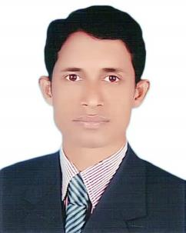
পরিচিতি
মোহাম্মদ আব্দুল হান্নান
সহকারি শিক্ষক
চুনঘর সরকারি প্রাথমিক বিদ্যালয়
কুলাউড়া, মৌলভীবাজার ।
বাংলাদেশ ও বিশ্বপরিচয়
পঞ্চম শ্রেণি, অধ্যায়: ১ পাঠ:আমাদের মুক্তিযুদ্ধ
সময়: ৩৫ মিনিট

Slide 3
পাঠের শিরোনাম
পাঠ্যাংশ : মুক্তিযোদ্ধাদের রাষ্ট্রীয় উপাধি

Slide 4
শিখন ফল
১৪.২.৩ – স্বাধীনতা যুদ্ধে অবদানের স্বীকৃতি হিসাবে
দেওয়া উপাধিগুলোর নাম বলতে পারবে ।

Slide 5
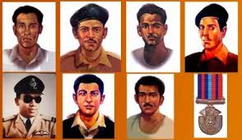
এসো আমরা একটি ছবি দেখি এবং ছবি সম্পর্কে বলি

Slide 6
পাঠ ঘোষনা
মুক্তি যোদ্ধাদের রাষ্ট্রীয় উপাধি
পাঠ্যাংশ –যুদ্ধের পর ------ --আমাদের স্বাধীনতা

Slide 7
উপস্থাপন
তোমরা কি জান বীরশ্রেষ্ঠ কতজন ?
তোমরা কি সাতজন বীরশ্রেষ্ঠ এর নাম বলতে পার?

Slide 8
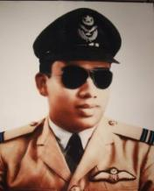
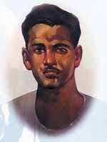
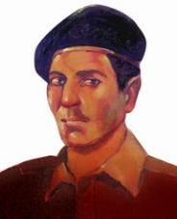
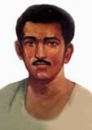
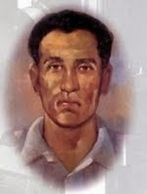
সাতজন বীরশ্রেষ্ঠ নাম
মতিউর রহমান
মোস্তফা কামাল
মুন্সি আব্দুর রউফ
হামিদুর রহমান
রুহুল আমিন
মহিউদ্দিন জাহাঙ্গীর
নুরমোহাম্মদ শেখ

Slide 9
সাতজন বীরশ্রেষ্ঠ এর নাম বলি

Slide 10
বীরশ্রেষ্ঠ
মোস্তফা কামাল
রুহুল আমিন
মতিউর রহমান
হামিদুর রহমান
আব্দুর
রউফ
মহিউদ্দিন জাহাঙ্গীর
নুরমোহাম্মদ
শেখ

Slide 11
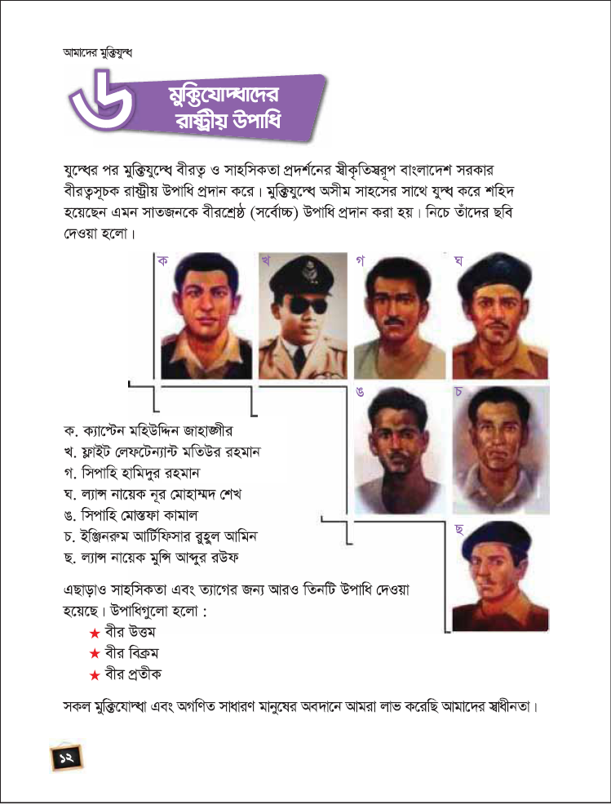
১২ নং পৃষ্ঠা খোল এবং নীরবে পড়

Slide 12
দলীয় কাজ
৭টি দলে ভাগ হয়ে প্রতি দল একজন বীরশ্রেষ্ঠ সম্পর্কে দুটি বাক্য লিখ।

Slide 13
মূল্যায়ন
বাম পাশের সাথে ডান পাশের মিল কর
বাম | ডান
মুক্তিবাহিনী প্রধান | লেফটেন্যান্ট জেনারেল জগজিৎ সিং অরোরা
পাকিস্তানের এদেশীয় সহযোগী | জেনারেল মুহাম্মদ আতাউল গনি ওস মানী
মুক্তি্যুদ্ধে সাহসিকতা ওত্যাগের জন্য দেওয়া সর্বোচ পুরস্কার | রাজাকার
যৌথবাহিনী প্রধান | বীরশ্রেষ্ঠ

Slide 14
বাড়ির কাজ
৭ জন বীরশ্রেষ্ঠ পরিবাররের সদস্যকে ধন্যবাদ জানিয়ে ৬/৭ লাইনে একটি বক্তৃতা লিখে আনবে।

Slide 15
সবাইকে
অনেক
অনেক
ধন্যবাদ

